Slide 1
VNC connect Introduction

Slide 2
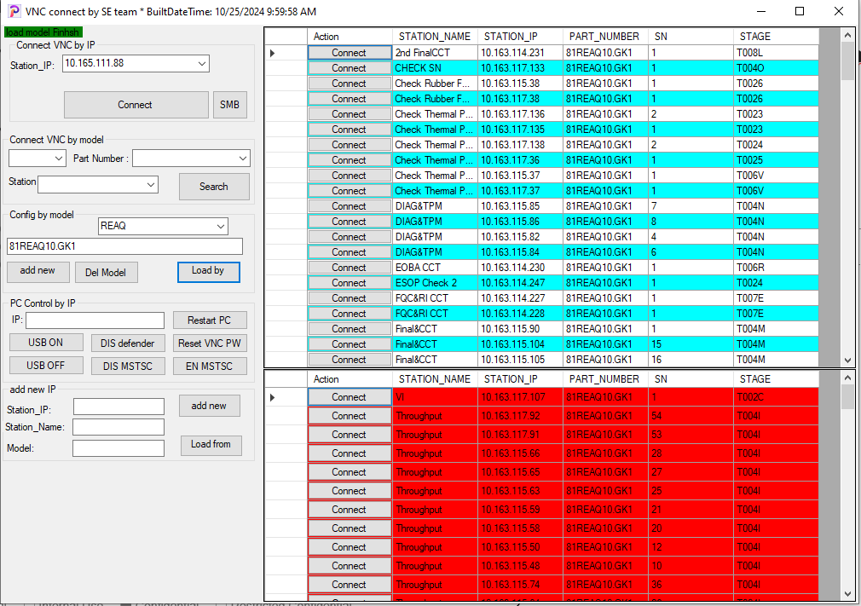
VNC Connect
VNC connect là một ứng dụng hỗ trợ người dung kết nối nhanh chóng đến một máy tính khác thông qua TightVNC
VNC Connect có các chức năng chính:
Tự động nhập mật khẩu VNC.
Kết nối bằng cách chọn Path number
Kết nối bằng cách nhập IP trực tiếp
Kết nối bằng Model tự config
Cài đặt cơ bản máy tính khác theo IP
Giao diện chính VNC connect

Slide 3
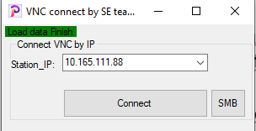
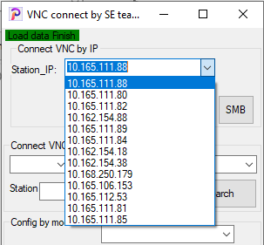
Kết nối bằng cách nhập IP trực tiếp
1: nhập Ip máy tính cần kết nối đến
2: nhấn Enter hoặc nhấn connect
để bắt đầu kết nối đến IP đã nhập
3: nếu kết nối thành công.
Sẽ hiện lên màn hình máy tính
Nếu kết nối không thành công
sẽ hiển thị lỗi trên ứng dụng.
4: mỗi lần kết nối thành công
sẽ tự động lưu lại IP máy tính.
version

Slide 4
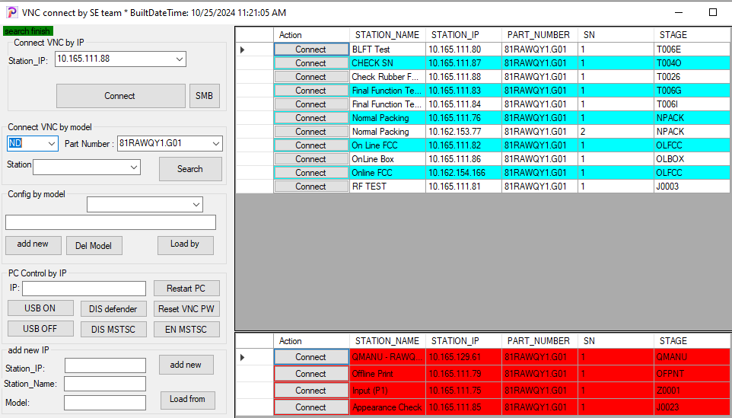
Kết nối bằng cách chọn Path number
1:Chọn tên loại hàng
2: chọn Part Number
3: Nhấn search bắt đầu tìm kiếm
4: kết quả sẽ ra như hình bên.
Sẽ được phân chia ra 2 bảng:
-1 bảng danh sách IP ping OK
-1 Bảng danh sách IP Ping NG
5: nhấn connect ở trong bảng
Tương ứng với IP, Trạm
Mà bạn muốn kết nối.
6: nếu kết nối thành công.
Sẽ hiện lên màn hình máy tính
Nếu kết nối không thành công
sẽ hiển thị lỗi trên ứng dụng.
version

Slide 5
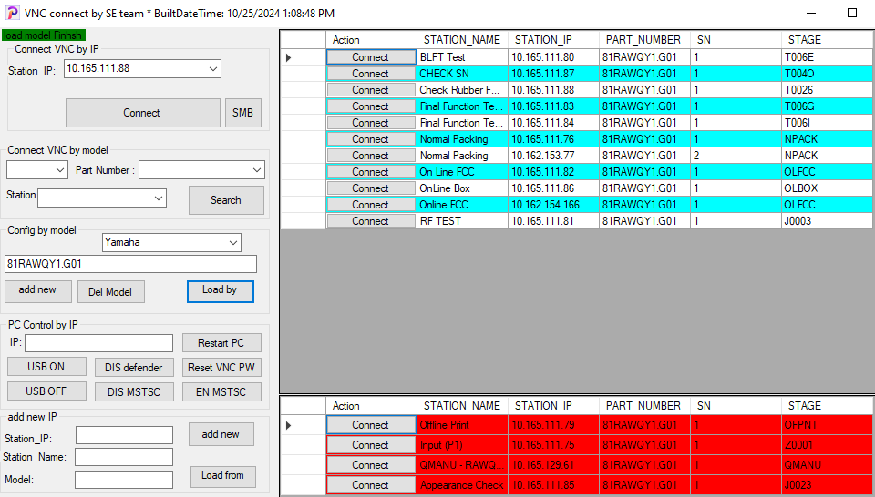
Kết nối bằng cách tự config theo model
* Config model
1: nhập tên model
2: nhập part number
Có thể nhập nhiều part number.
3: nhấn add new để lưu lại
* Xóa model
1: Chọn model cần xóa.
2: nhấn Del model
version

Slide 6
Kết nối bằng cách tự config theo model
* Load by model
1: Nhấn Chọn model
2: nhấn load by model
3: kết quả sẽ ra như hình bên.
Sẽ được phân chia ra 2 bảng:
-1 bảng danh sách IP ping OK
-1 Bảng danh sách IP Ping NG
4: nhấn connect ở trong bảng
Tương ứng với IP, Trạm
Mà bạn muốn kết nối.
5: nếu kết nối thành công.
Sẽ hiện lên màn hình máy tính
Nếu kết nối không thành công
sẽ hiển thị lỗi trên ứng dụng.
version

Slide 7
Thank You!

